Slide 1


INTRODUCTION
Week 2

Slide 2
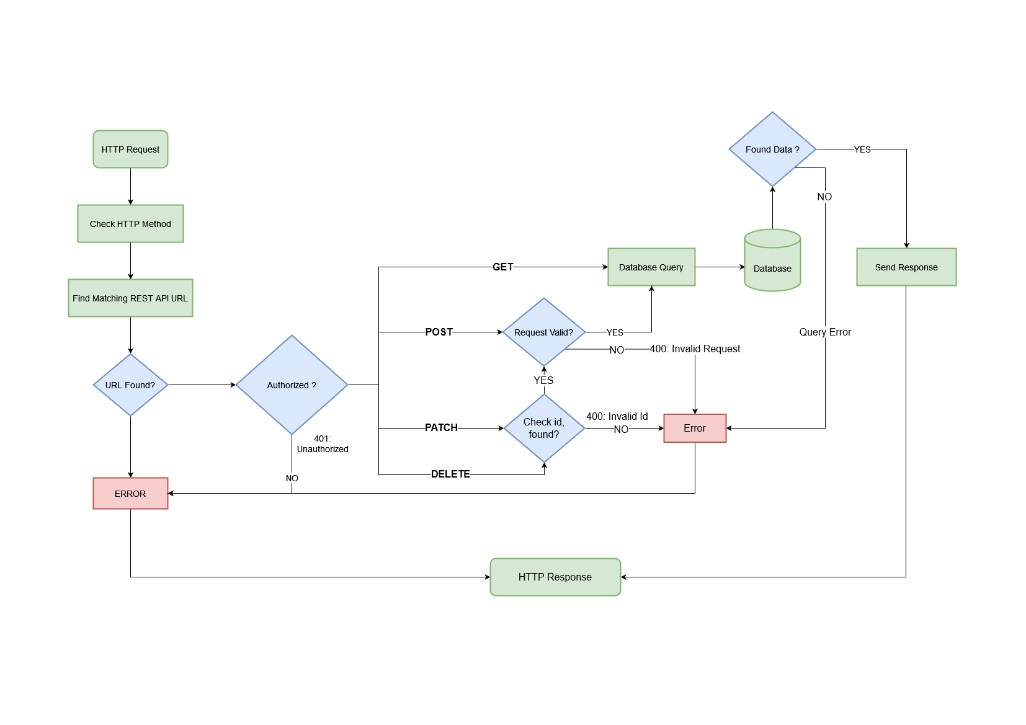
1. Flowchart App
Week 2

Slide 3
Week 2

Slide 4
2. Node Js
Adalah runtime untuk JavaScript yang bersifat open-source dan cross-platform. Dengan Node.js kita dapat menjalankan kode JavaScript di mana pun, tidak hanya terbatas pada lingkungan browser. Node.js menjalankan V8 JavaScript engine (yang juga merupakan inti dari Google Chrome) di luar browser. Ini memungkinkan Node.js memiliki performa yang tinggi.
Week 2

Slide 5
3. Express Js
Express JS adalah framework/library javascript dari NodeJS yang dirancang secara fleksibel dan minimalis untuk membantu tahap pengembangan aplikasi back end. Express JS ini memberikan kebebasan bagi para developer untuk mendesain aplikasi, sehingga memungkinan bagi setiap pengembang memiliki rancangan arsitektur yang berbeda dalam software yang dibangun.
Week 2

Slide 6
4. Postgresql
Adalah Object Relational Database Management Systems, yaitu aplikasi system management database yang mampu mengolah data yang lebih kompleks.
Week 2

Slide 7
5. REST API vs API
API adalah antarmuka yang menjadi penghubung antara client dan server yang memungkinkan integrasi fitur tanpa harus menambahkan data secara manual.
Week 2

Slide 8
5. REST API vs API
Sedangkan, REST API merupakan salah satu dari desain arsitektur yang terdapat di dalam API itu sendiri. Dan cara kerja dari REST API yaitu REST client akan Melakukan akses data/resource pada REST server dimana masing-masing resource.
Week 2

Slide 9

CODE & DEMO
Week 2

